Slide 1


UBND QUẬN LONG BIÊN
TRƯỜNG MẦM NON ÁNH SAO
LĨNH VỰC PHÁT TRIỂN NGÔN NGỮ
CHỦ ĐỀ: NHỮNG CON VẬT ĐÁNG YÊU
Truyện: “ Cá và chim”
Lứa tuổi: Nhà trẻ 24-36 tháng
Giáo viên: Hoàng Trúc Quỳnh Anh
NĂM HỌC: 2021-2022

Slide 2
I. MỤC ĐÍCH – YÊU CẦU
Kiến thức: - Trẻ biết tên chuyện, biết tên các nhân vật trong chuyện, hiểu nội dung câu chuyện.
2. Kỹ năng: - Trẻ trả lời được các câu hỏi đàm thoại.
_ Mở rộng thêm vốn từ cho trẻ, rèn cho trẻ ngôn ngữ mạch lạc.
3. Thái độ: - Trẻ hứng thú tham gia vào hoạt động .
- Giáo dục trẻ yêu quý các con vật nuôi trong gia đình. Giáo dục tình bạn cho trẻ.
- Giáo dục kỹ năng sống cho trẻ, không chơi gần ao, hồ sông, suối.
II. CHUẨN BỊ
- Giáo án điện tử
Nhạc bài hát : Con chim non, Cá vàng bơi.

Slide 3

1:Ổn định tổ chức
VĐ bài: “ Con chim non”

Slide 4
2. Phương pháp, hình thức tổ chức
" Cá và Chim"
Lần 1: Cô kể bằng lời
Lần 2: Cô kể trên màn chiếu

Slide 5
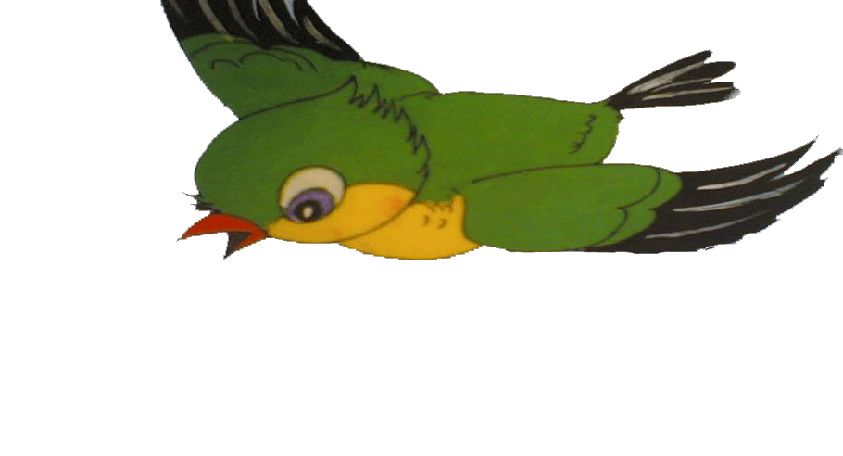
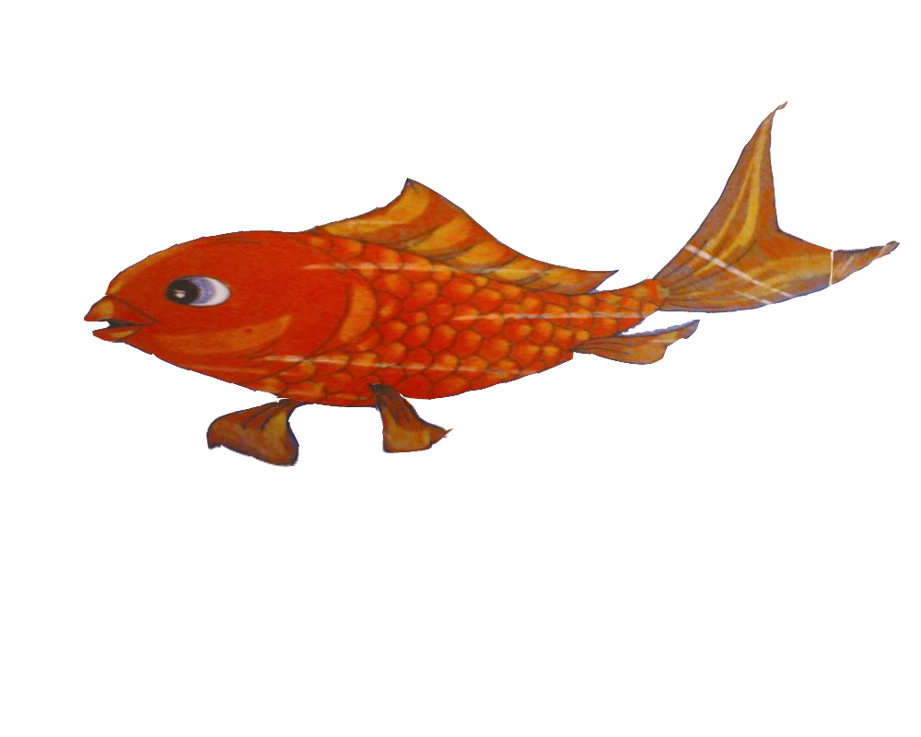
Cá
và Chim
Nguyễn Thị Thảo

Slide 6
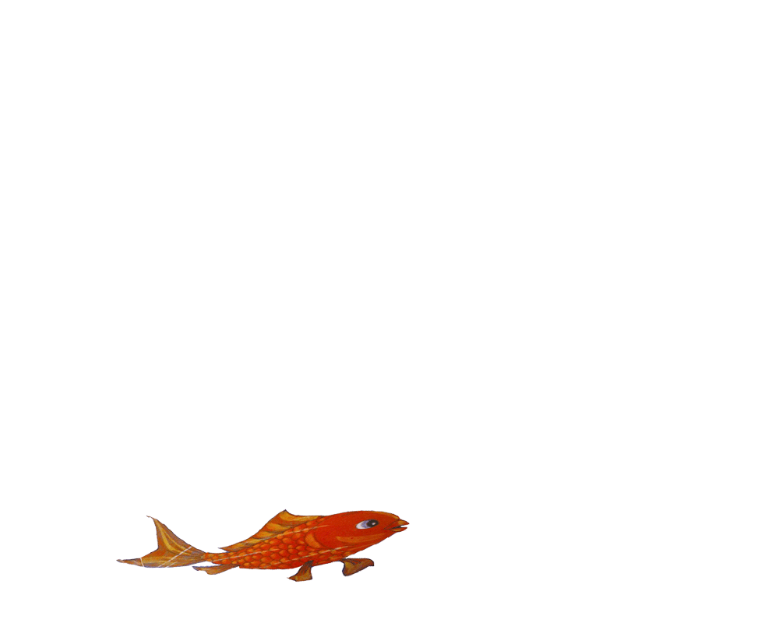

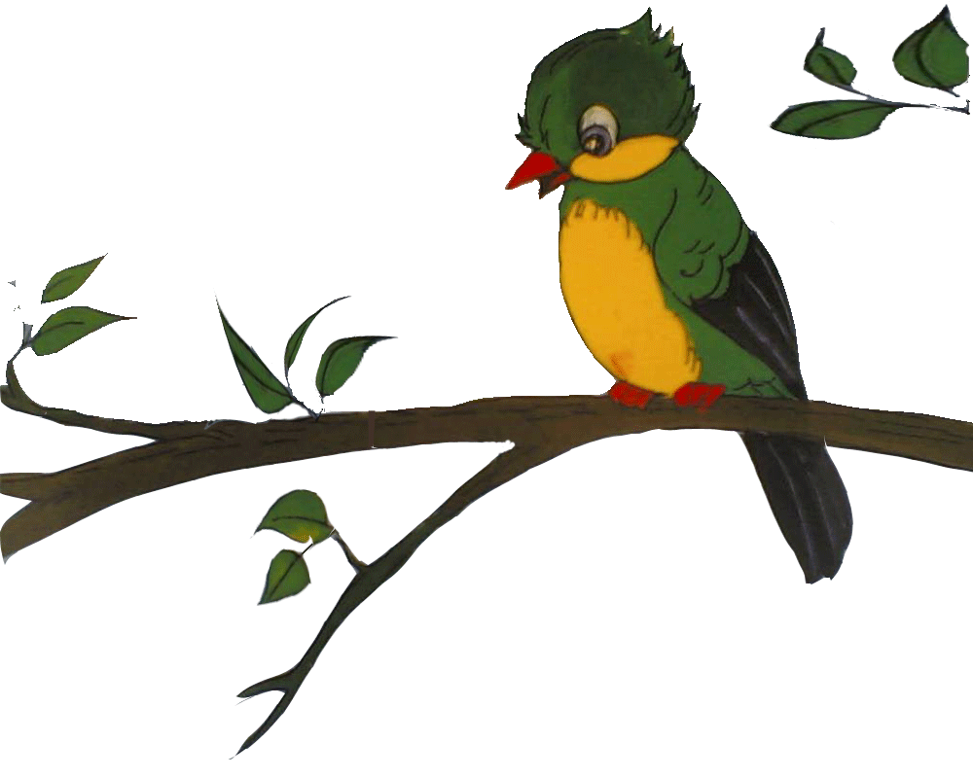
Này bạn Chim ơi ! Chim có biết bơi Thì xuống đây chơi Thích lắm, thích lắm.

Slide 7

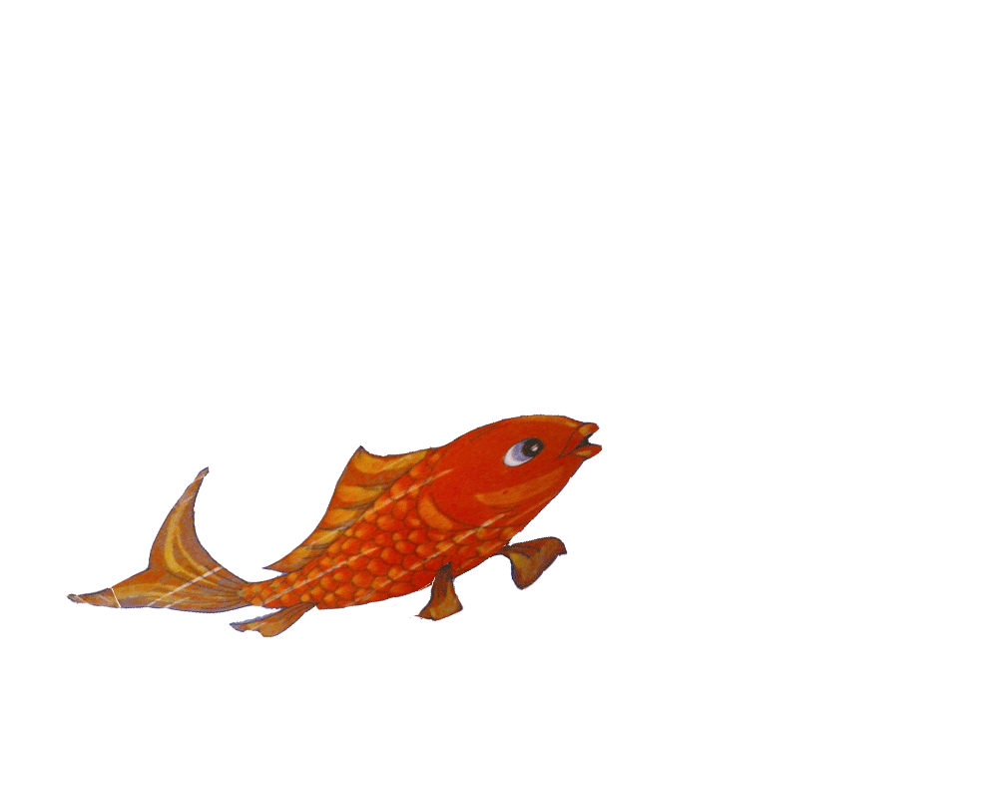
Này bạn Cá ơi ! Chim không biết bơi Chim có đôi cánh Chim bay trên trời.

Slide 8
Không sao Chim ơi Cá bơi dưới nước Chim bay trên trời Ta cùng đi chơi Thích lắm, thích lắm !

Slide 9
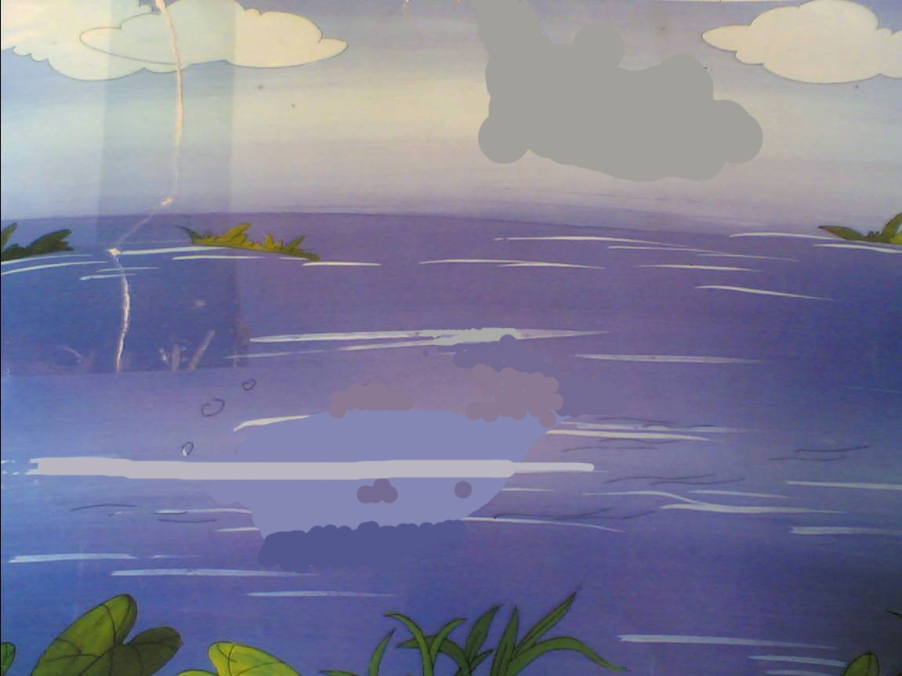

Slide 10
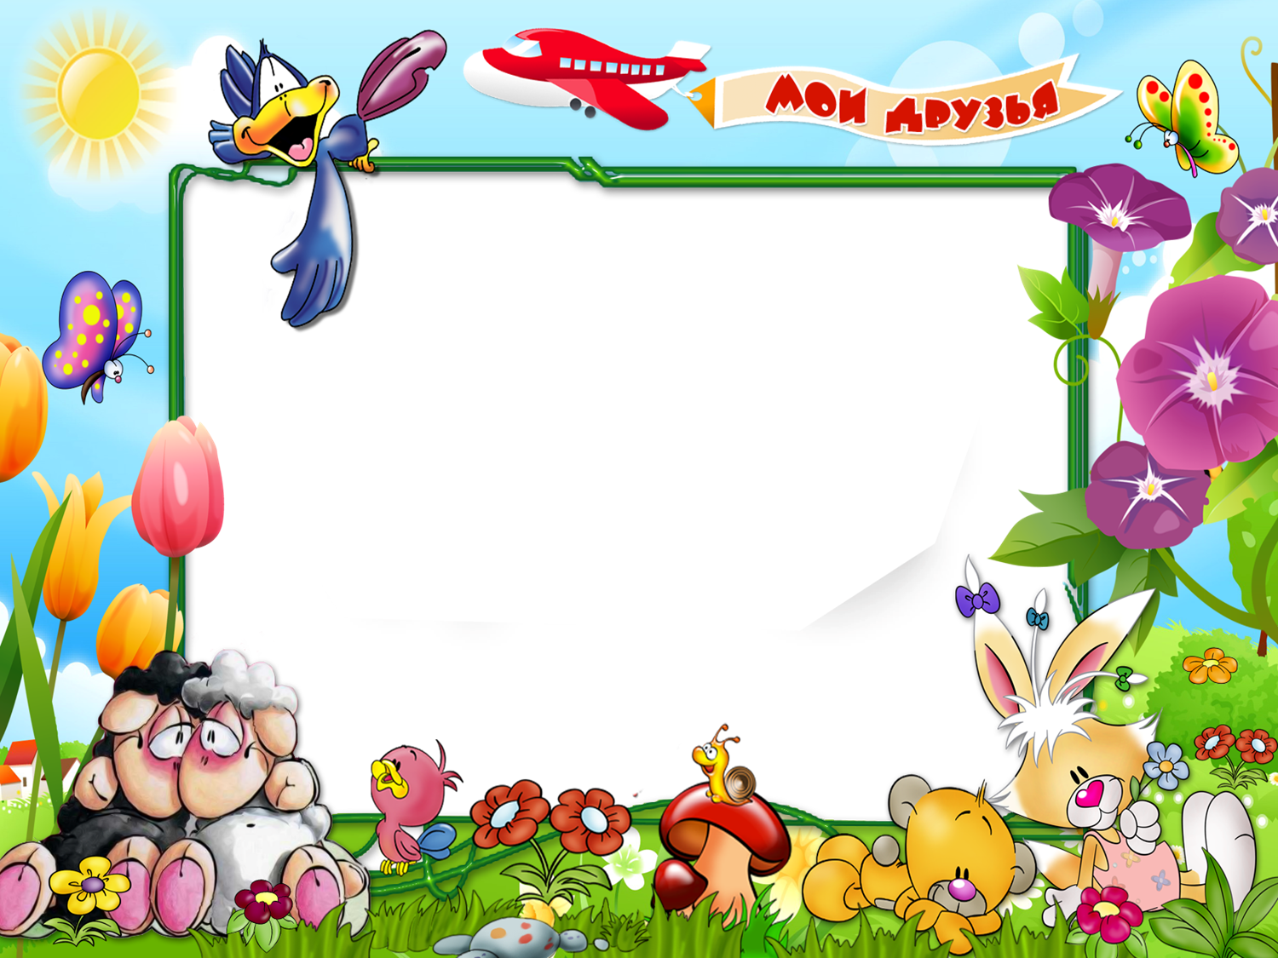
Trích dẫn, đàm thoại

Slide 11
Cô vừa kể cho các con nghe câu chuyện gì?
Cá và Chim
Nguyễn Thị Thảo

Slide 12
Trong câu chuyện có những nhân vật nào?

Slide 13
Bạn nào bơi ở dưới nước ? Bạn nào đậu trên cành cây ?

Slide 14
Bạn cá rủ bạn chim đi đâu? Bạn cá rủ bạn chim như thế nào ?
Này bạn Chim ơi ! Chim có biết bơi Thì xuống đây chơi Thích lắm, thích lắm.

Slide 15
Bạn chim có xuống nước bơi không? Bạn chim đã trả lời bạn cá như thế nào ?
Này bạn Cá ơi ! Chim không biết bơi Chim có đôi cánh Chim bay trên trời.

Slide 16
Bạn cá nghĩ một lát rồi bảo bạn chim như thế nào ?
Không sao Chim ơi Cá bơi dưới nước Chim bay trên trời Ta cùng đi chơi Thích lắm, thích lắm !

Slide 17
Cuối cùng hai bạn cùng đi đâu?
Ta cùng đi chơi Thích lắm, thích lắm !

Slide 18
Cá
và Chim
Nguyễn Thị Thảo

Slide 19




3.Kết thúc

Slide 20
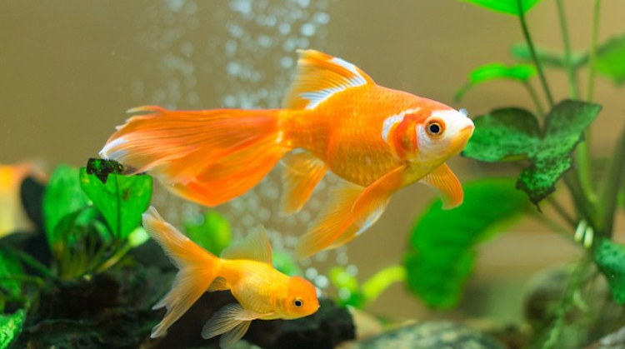
Vận động bài hát : “Cá vàng bơi”

